Slide 1
Processi integrati di gestione CED: una best practice per l’ IT della PA Dott.ssa Alessandra Sbezzi
CC
Sede Sogei
Roma, 05 aprile 2016

Slide 2
Integrazione fisica…
XX Settembre
Latina
La Rustica e Dalmazia
Scalo Prenestino
Carucci
Il consolidamento fisico dei Ced del DAG, concluso a ottobre 2015, ha determinato: - Gestione unitaria degli asset - Riduzione della complessità gestionale - Riduzione dei costi operativi di oltre il 30 %

Slide 3
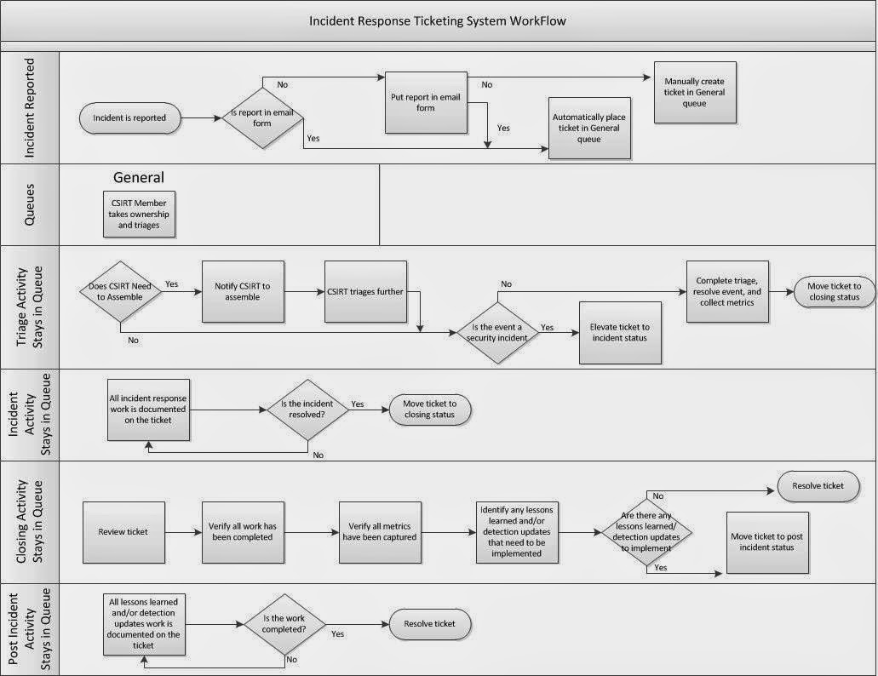
…ma anche di processo…
Ruoli e responsabilità
Attività
Strumenti
Indicatori e misure

Slide 4
..e di organizzazione
Service Control Room H24
Conduzione CED DAG
Per la conduzione del CED del DAG sono state conseguite le prime sinergie condividendo:
La First Line Support, che H24 monitora la totalità delle infrastrutture affidate a SOGEI
La Service Control Room
II
Livello A
II
Livello B
II
Livello C
II
Livello DAG

Slide 5
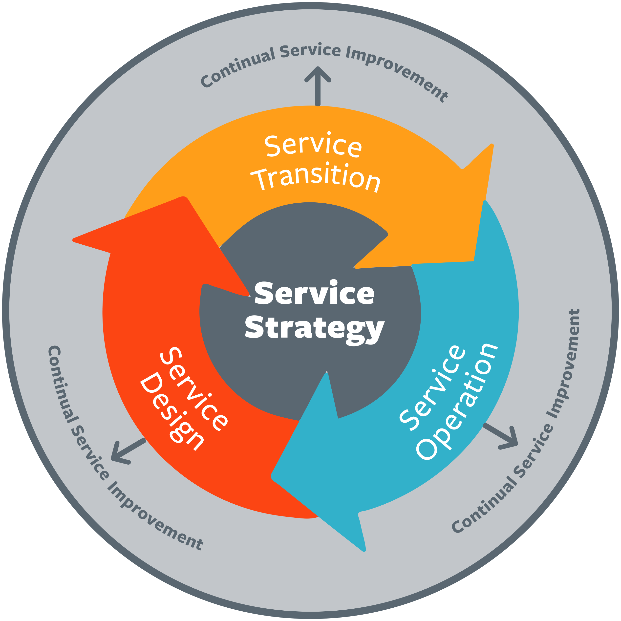
ITIL come «facilitatore»
Progettazione accurata del Servizio
Strumenti evoluti per il monitoraggio dei sistemi
Riduzione della complessità gestionale
Mantenimento e controllo degli asset fisici e logici gestiti
Livelli di servizio definiti in una logica «end-to-end»
Controllo dei cambiamenti
Possibilità di determinazione dei costi totali dei Servizi IT
Garanzia di allineamento tra requisiti espressi e il servizio erogato
Tempestività nella risoluzioni dei problemi

Slide 6
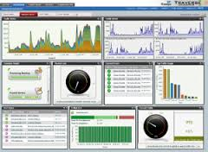
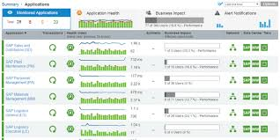
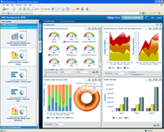
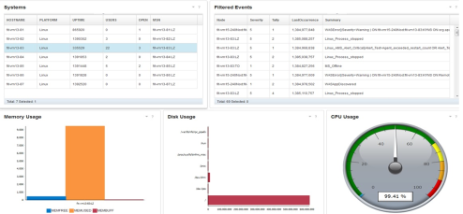
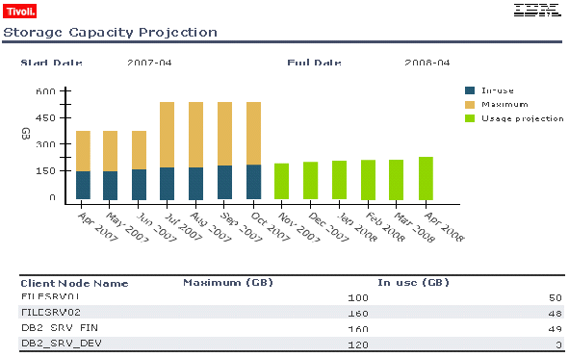
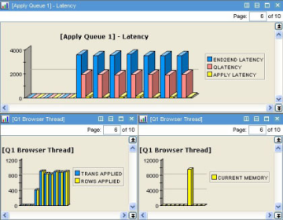
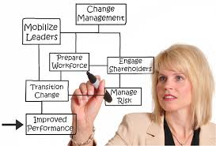
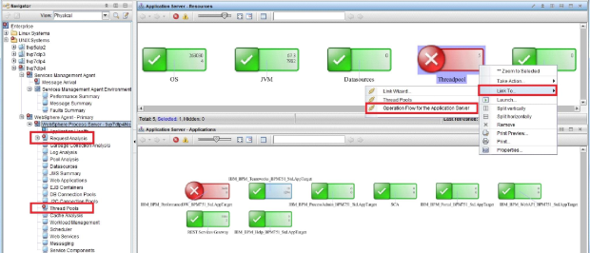
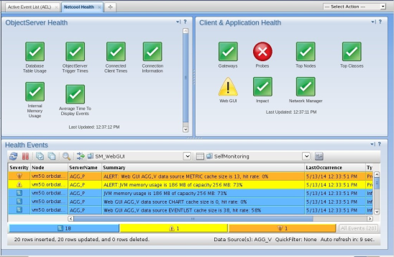
Governance
Organizzazione
strumenti
Indicatori
Strategica
Dashboard direzionali
Reportistica contrattuale
Reportistica on-demand
Tattica
Dashboard operative
Reportistica per servizio
Reportistica per processo
Operativa
Console native

Slide 7
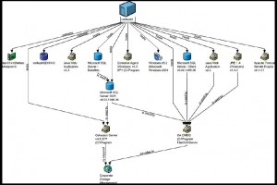
Qualche numero
ATTIVITA’ MENSILI
2000 richieste di intervento evase
150 cambiamenti alla configurazione delle Infrastrutture e dei Servizi
70 Servizi modellizzati
Oltre 1.000 apparati hardware gestiti e monitorati

Slide 8
Una best practice o un modello replicabile?
1
LE DOMANDE
2
LE DECISIONI
3
LE AZIONI
4
LE MISURE
«Da dove parto»
«Dove voglio andare»
«Risorse»
«Know how»
Strategia
Comunicazione
Progettazione
HW/SW
Competenze
Processi
Strumenti
Osservazione
Assestamento

